Slide 1
Отчет по лабораторной работе №2
Кабанова Варвара
НПМбд02-21
РУДН, Москва, 2022

Slide 2
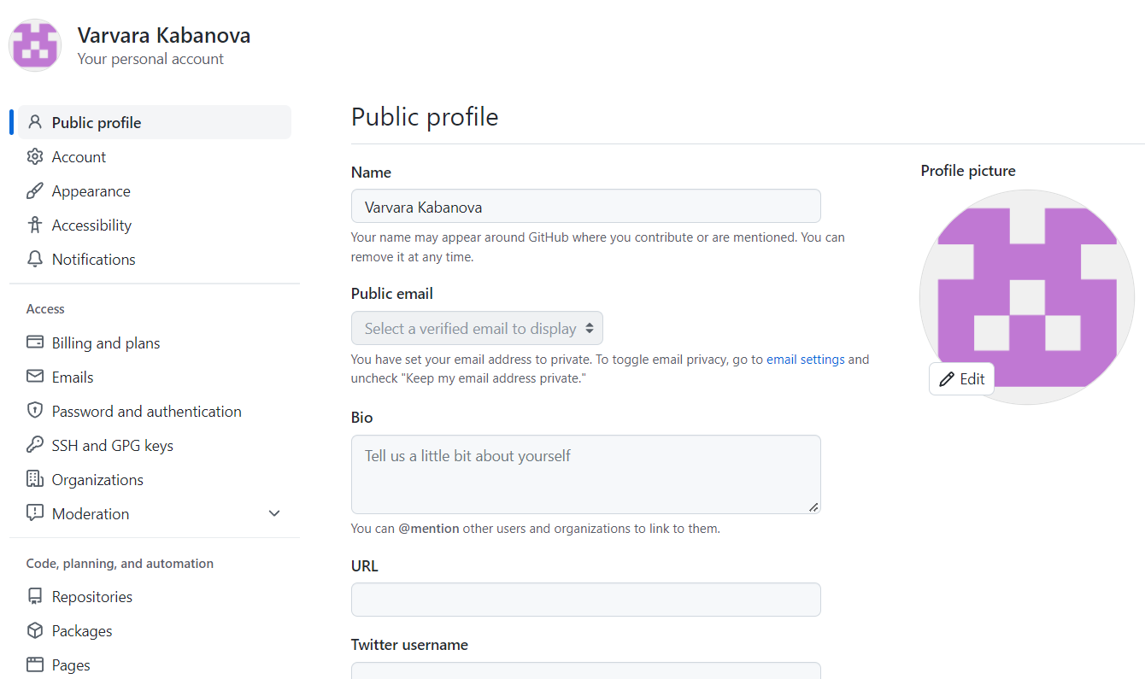
Создание учетной записи на github

Slide 3
Базовая настройка git

Slide 4
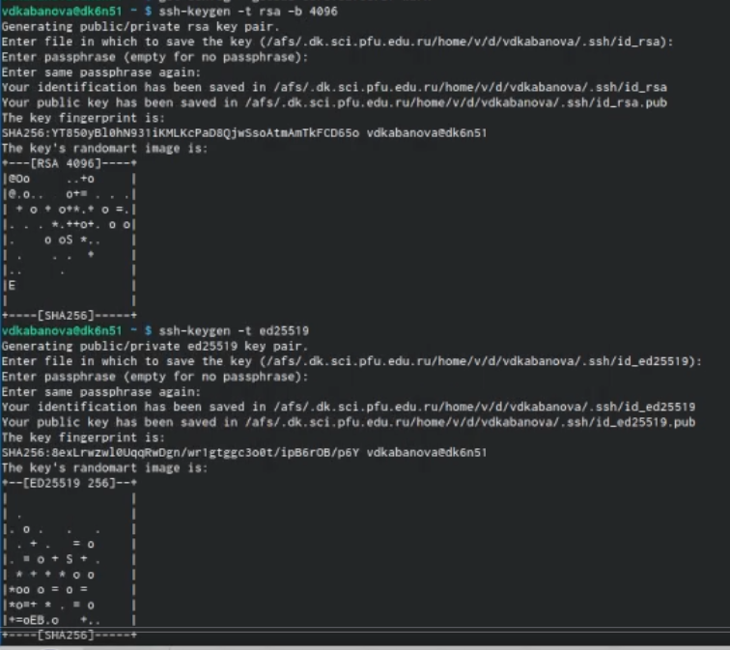
Создание ключей ssh

Slide 5
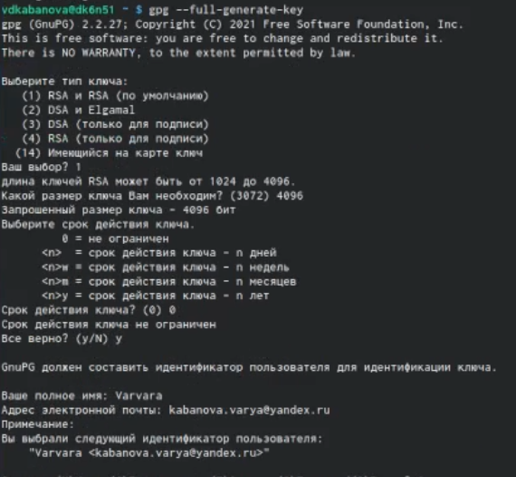
Создание ключей gpg

Slide 6
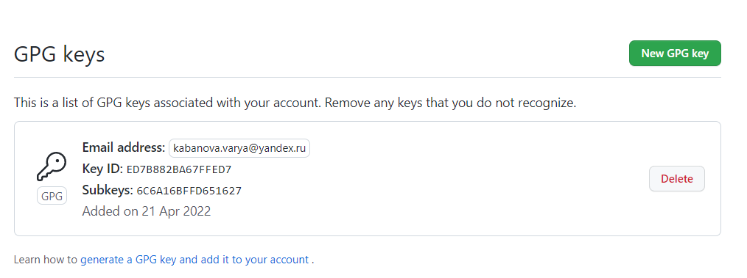
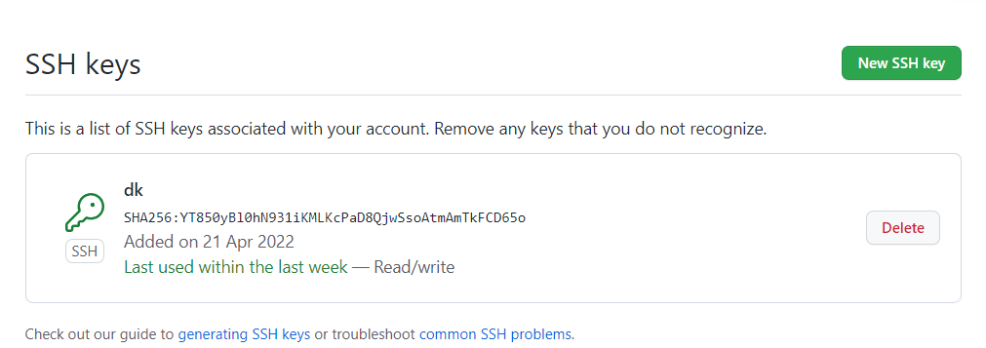

Slide 7
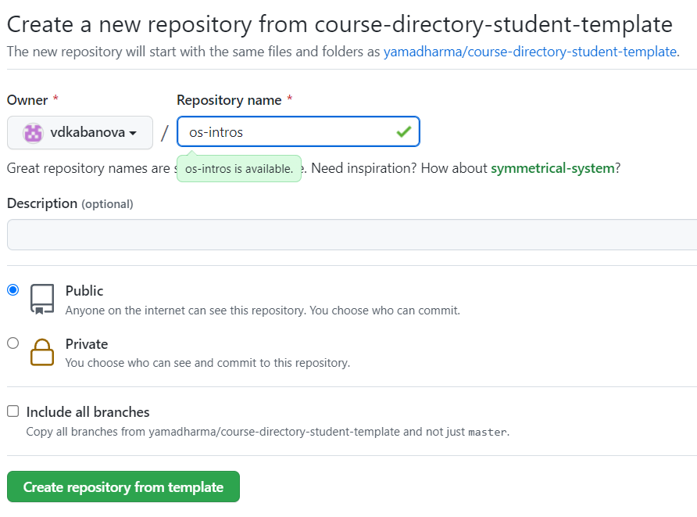
Создание репозитория

Slide 8
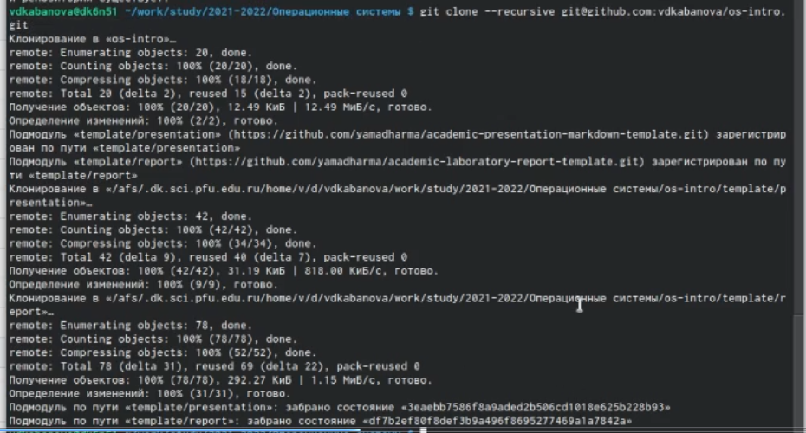
Клонирование репозитория

Slide 9
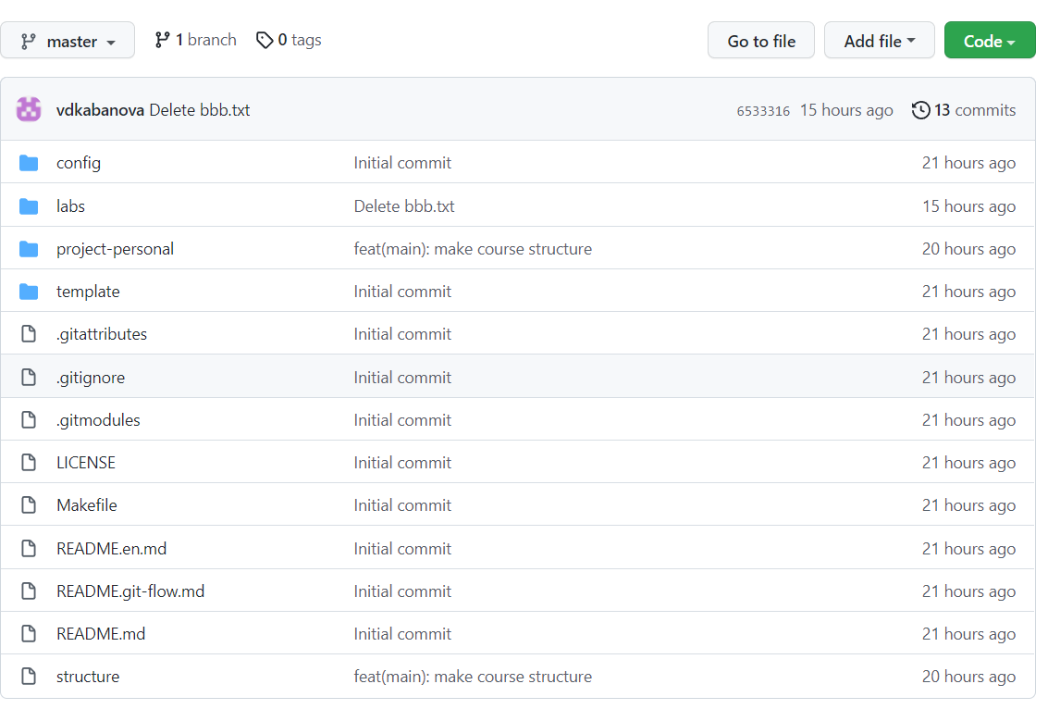
Репозиторий после изменений

Slide 10
